Slide 1
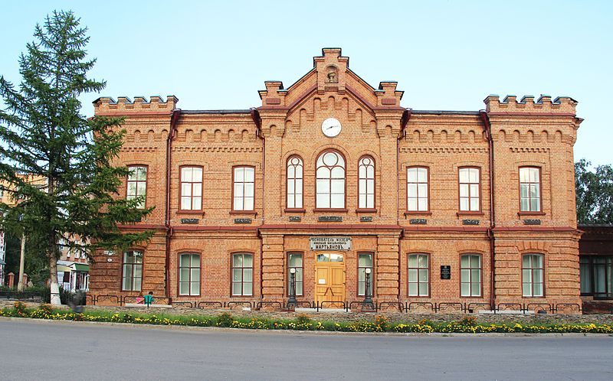
Муниципальная программа
«Культура города Минусинска» 2017 год
В целом по муниципальной программе расходы исполнены в сумме 142163,50 тыс. рублей, что составляет 68,4% от уточненной бюджетной росписи в сумме 207776,66 тыс. рублей, в том числе: за счет средств краевого бюджета в сумме 850,08 тыс. рублей или 1,32 % от уточненной бюджетной росписи 64399,60 тыс. рублей, за счет средств федерального бюджета в сумме 7,1 тыс. рублей или 100%

Slide 2
Исполнение муниципальной программы на 01.01.2018 составляет 68,4%
Наименование ГРБС | КФСР | План | Факт
Администрация города Минусинска | 08 01 | 66090,31 | 477,15
Отдел культуры администрации города минусиснка | 0702, 0801, 0804 | 141686,35 | 141686,35
Итого |  | 207776,66 | 142163,50

Slide 3
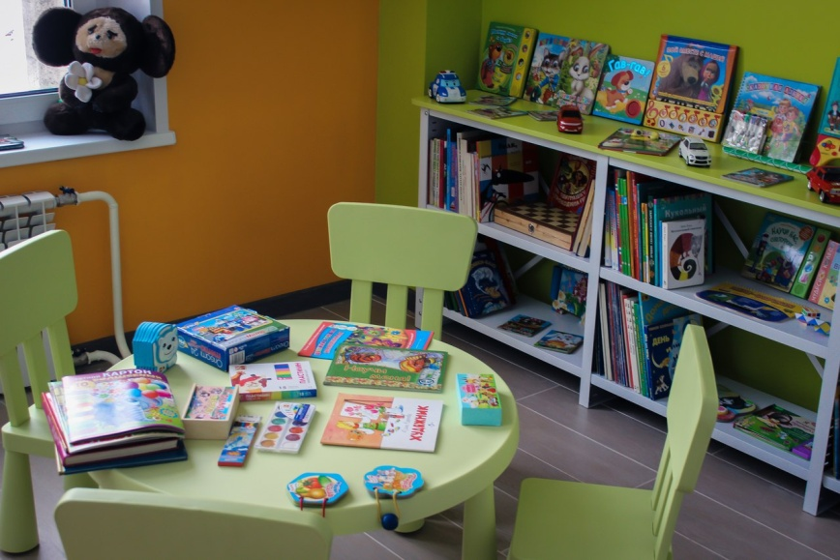
Показатели результативности:
Показатели | Единица измерения | 2017 год
Удельный вес населения, участвующего в платных культурно-досуговых мероприятиях, проводимых государственными (муниципальными) учреждениями культуры | % | 381,91
Количество экземпляров новых поступлений в библиотечные фонды общедоступных библиотек на 1 тыс. человек населения | экз. | 150
Количество посетителей общедоступных библиотек города в расчете на 1 тыс. человек населения | чел. | 3049
Среднее число книговыдач в расчете на 1 тыс. человек населения | экз. | 9429
Доля представленных (во всех формах) зрителю музейных предметов от общего количества предметов основного фонда музеев | % | 10,9
Показатели | Единица измерения | 2017 год
Увеличение посещаемости музейных учреждений города Минусинска | посещений на 1 жителя в год | 3,34
Число клубных формирований на 1000 жителей | ед. | 0,9
Число участников клубных формирований на 1000 жителей | чел. | 24,9
Число участников клубных формирований для детей в возрасте до 14 лет включительно на 1000 жителей | чел. | 16,77
Увеличение численности участников культурно-досуговых мероприятий | по сравнению с предыдущим годом | 26,01
Доля детей, привлекаемых к участию в творческих мероприятиях, в общем числе детей | % | 13,3
Количество специалистов, повысивших квалификацию, прошедших переподготовку, обученных на семинарах и других мероприятиях | чел. | 98
Доля музеев, имеющих сайт в сети Интернет, в общем количестве музеев | % | 100,0
Доля библиотек, подключенных к сети Интернет, в общем количестве общедоступных библиотек | % | 100,0

Slide 4
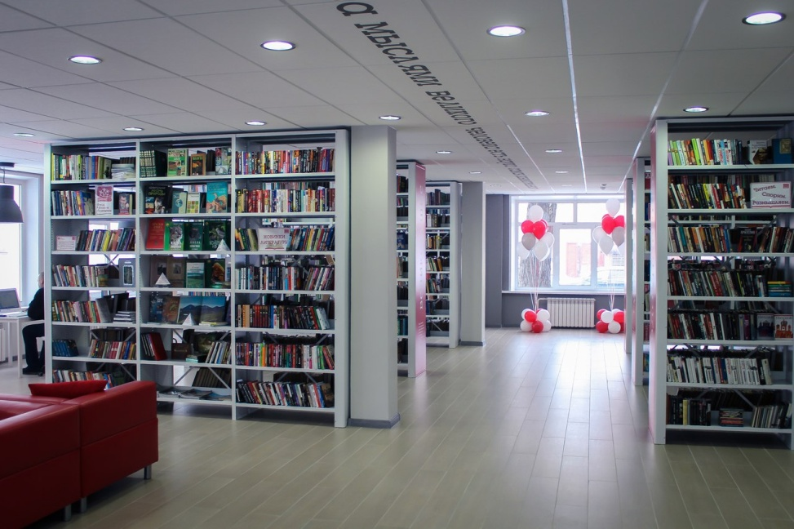
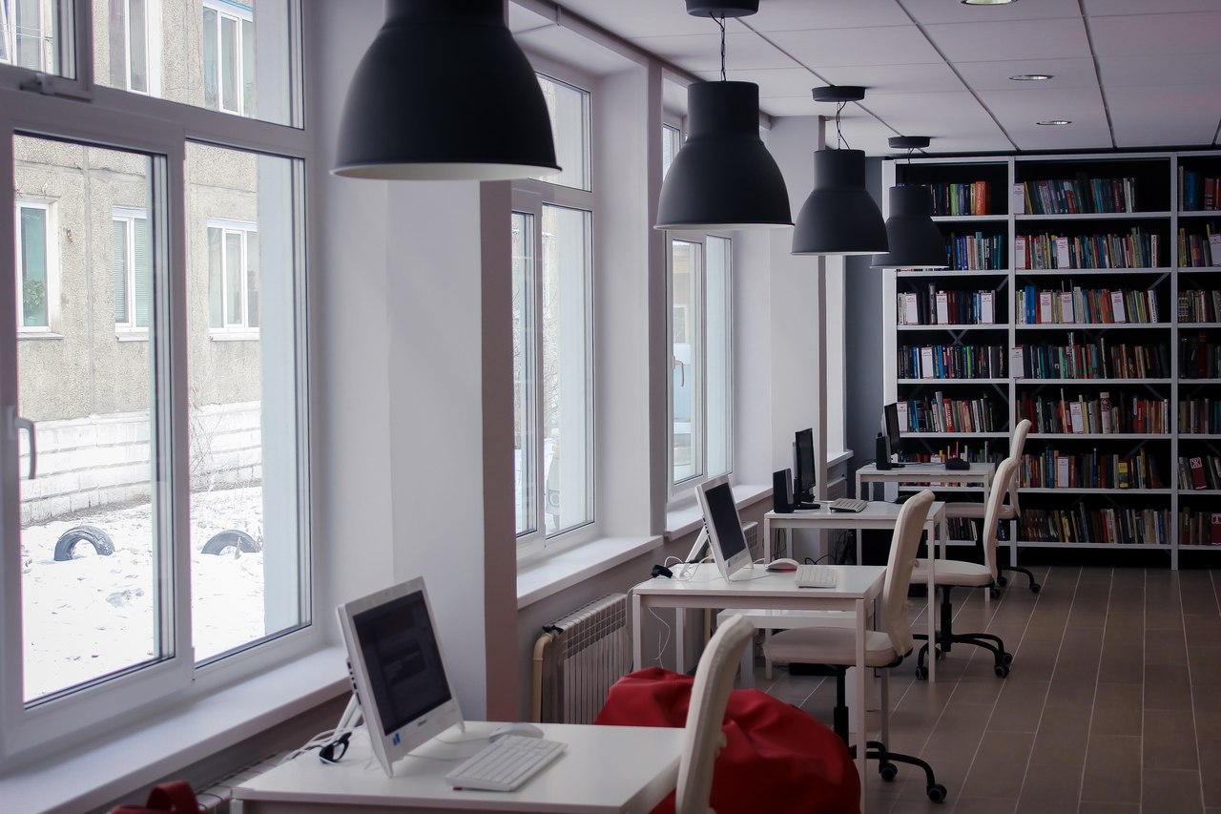
Показатели | Единица измерения | 2016 год
Количество библиографических записей электронного каталога | тыс. ед | 58,0
Число получателей денежных поощрений лучшим творческим работникам, работникам организаций культуры и образовательных учреждений в области культуры, талантливой молодежи в сфере культуры и искусства. | чел. | 2
Уровень исполнения расходов главного распорядителя за счет средств городского бюджета (без учета межбюджетных трансфертов, имеющих целевое назначение, из федерального бюджета) | % | 68,4%
Своевременность утверждения муниципальных заданий подведомственным главному распорядителю учреждениям на текущий финансовый год и плановый период | баллы | 5

